Slide 2
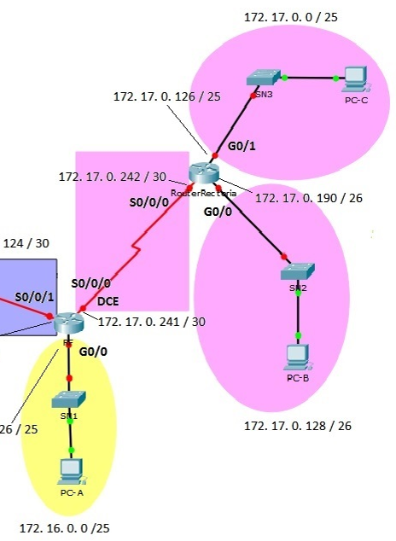
Configuración de protocolos de ruteo distintos
Tenemos una oportunidad de negocio para realizar un join-venture, con el fin de sacar ventajas competitivas de la unión de dos compañías.
Una compañía dedicada a la venta y transportación de productos que han sido comprados en Internet.
Otra compañía arrendadora de vehículos.

Slide 3
Configuración de protocolos de ruteo distintos
Nuestro reto es preparar la infraestructura computacional para que se pueda dar la conexión entre ambas compañías.
No partimos de cero, cada organización cuenta con sus propios equipos.
La compañías tienen colindancia.
El protocolo EIGRP utilizará la red 172.17.0.0 y el protocolo RIP trabajará con la red 172.16.0.0.

Slide 4
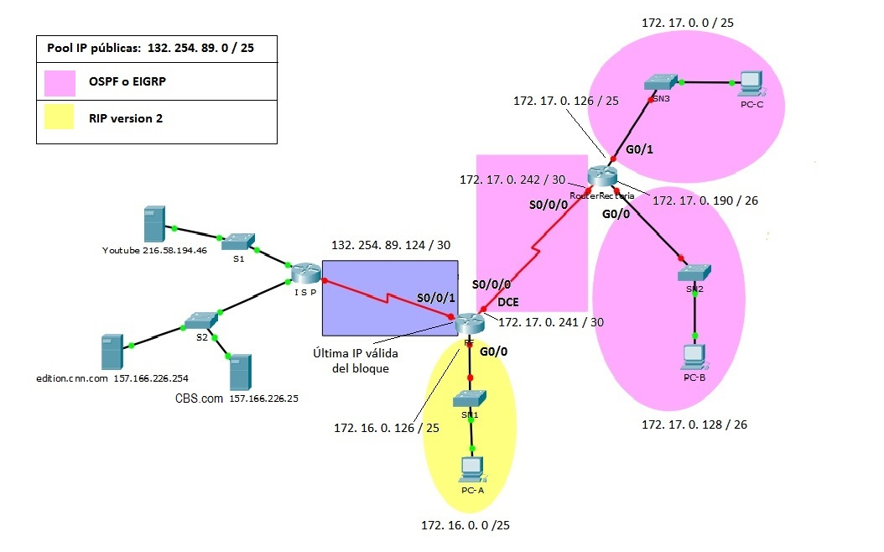
Configuración de protocolos de ruteo distintos
¿Como se va a conseguir la interconexión de estas dos compañías, si cada una de ellas tiene configurados protocolos de ruteo distintos?
RIP v2 nos permite trabajar con mascaras de subred de longitud variable. Las máscaras de subred de longitud variable no se publican en RIP.
En EIGRP tenemos la posibilidad de publicar toda la clase o solamente las subredes que están participando.
RIP y EIGRP trabajan con la clase completa de la red.

Slide 5
Configuración de routers
Hay dos routers que hay que configurar: el router de rectoría y el router frontera.
Revisar configuración de los routers.
El ISP ya está configurado.

Slide 6
Configuración de DHCP distribuido

Slide 7
Configuración mínima de un servicio DHCP
Excluir las direcciones estáticas del pool de DHCP.
ip dhcp excluded-address Dir_IP_Inicial Dir_IP_Final
Definir un pool de direcciones dinámicas que serán asignadas cuando sean solicitadas.
ip dhcp pool NombrePool
network dirIP_inicial Máscara de subred
Establecer la puerta de enlace predeterminada (default Gateway):
default-router dirIP

Slide 8
Configuración de routers
Configurar una ruta por default, que conecte las red amarilla y rosa con el exterior.
Tenemos que redistribuir lo que se conoce estáticamente. Esta es la única forma de cómo el protocolo de ruteo dinámico conoce las rutas por default. Y para eso existe el comando redistribute.

Slide 9
Configuración de protocolos de ruteo
El router frontera va a convivir con dos protocolos distintos: el protocolo RIP y el protocolo EIGRP.
No hay que transmitir el tráfico de RIP y EIGRP hacia el exterior.
No quiero publicar el tráfico de RIP hacia las redes de EIGRP y viceversa.

Slide 10
Configuración de NAT
Se nos solicita instalar el servicio de NAT para utilizar un solo router (RF) en beneficio de las dos compañías.

Slide 11
Configuración de NAT
NAT con sobrecarga (PAT). Muchas direcciones IP privadas se traducen con pocas direcciones IP públicas. Se utiliza la combinación de direccionamiento IP capa 3 y el puerto capa 4.
Definir un pool de direcciones globales (públicas) que serán asignadas cuando sean necesarias.
ip nat pool Nombre dirIP-inicial dirIP-final netmask MáscaraSubneteo
Definir una ACL estándar (defino las direcciones IP privadas que tienen permiso a ser traducidas).
access-list Número permit dirIP-inicial WildMask_ACL
Establecer la traducción dinámica de direcciones utilizando la ACL definida.
ip nat inside source list {Número | Nombre} pool NOMBRE overload
Configurar interfaces que son outside e interfaces que son inside.
interface Tipo-Número
ip nat inside | ip nat outside
NOTA: Si no configuramos las acciones de inside y outside, el protocolo NAT no sabe que hacer y por consecuencia no puede hacer las traducciones de las direcciones privadas a públicas. Las acciones de inside y outside son requisito.

Slide 12
Configuración de protocolos de ruteo distintos
Cómo le hacemos para que estos dos protocolos puedan convivir y puedan inyectar información de un protocolo a otro. La solución existe con la implementación de interconexión de protocolos de ruteo dinámicos
Como hacemos para que el tráfico de color verde, generado por la red rosa, sea inyectado o compartido con la tabla de ruteo del tráfico de color rojo y viceversa.
Para lograr esto debemos utilizar el comando: redistribute

Slide 13
Configuración de protocolos de ruteo distintos
El router frontera se va a encargar de mezclar los dos protocolos. El router ya habla dos protocolos de comunicaciones.
El reto es ¿Cómo le hacemos para que la tabla de ruteo de EIGRP se integre con la tabla de RIP y viceversa?
Vamos a redistribuir el tráfico de EIGRP en la tabla de ruteo de RIP y viceversa, con el fin de que los dos protocolos de comunicaciones puedan ser compatibles y puedan comunicarse entre sí.

Slide 14
Configuración de protocolos de ruteo distintos
Se puede utilizar el fast forward para acelerar el proceso de interconexión de los dispositivos, ya que hay que esperar a que converjan los dos protocolos y tengan la misma información de cómo llegar a un destino. Podemos presionar el fast forward para que se acelere el proceso de convergencia.
Cuando lo presionamos el fast forward entra en funcionamiento el acelerador de tiempo para que las acciones se hagan de una forma rápida, específicamente cuando tenemos protocolos de ruteo que intercambian información y actualizan sus tablas de ruteo cada 60 segundos (RIP) o cada 90 segundos (EIGRP).

Slide 15
Pruebas de conectividad
Revisar que las PC’s tomen direccionamiento dinámico.
Probar conectividad de la red rosa y amarilla hacia el exterior.
Probar si hay conectividad entre los dispositivos de ambas compañías y que las traducciones de RIP a EIGRP y viceversa sean funcionales.
Revisar tablas de ruteo.

